Slide 1
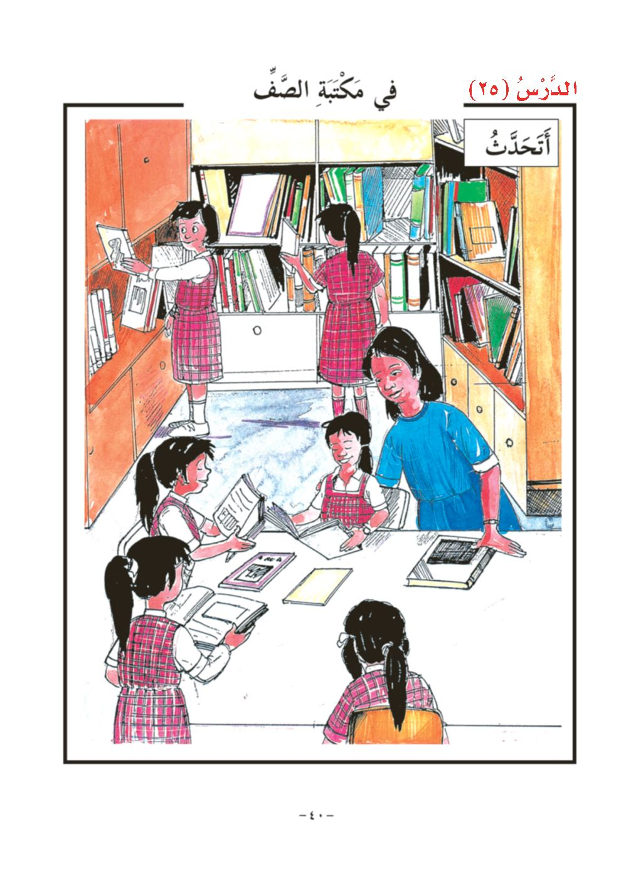
صفحة 40
الْدرسُ (25)
(فِي مَكْتَبَةِ الْصَّفِ)
الحَلَقَةُ الأولى – اللُّغَةُ العَرَبِيَّةُ- الصَّفُ الأَوَلُ

Slide 2
أَقْرَأُ:
أَمَلُ في مَكْتَبَةِ الصَّفِ.
في مَكْتَبَةِ الصَّفِ قِصَصٌ ومَجَلاتٌ.
أَمَلُ تُـحِبُّ القِصَصَ.

Slide 3
أَقْرَأُ:
أَمَلُ تَقْرَأُ قِصَّةً جَديدَةً.
الْمُعَلِمَةُ سَألَتْ:
مَاذَا قَرَأْتِ يا أمَلُ؟
أجابتْ أملُ:
قَرَأتُ قِصَّةَ الْحَمَامَةِ والْنَّمْلَةِ؟

Slide 4
التدريبُ الأوَّلُ
أَخْتارُ الجُمْلَةَ التي تَتَناسَبُ مَعَ الصّورَةِ:
عَامِرٌ في مَكْـتَبَةِ الصَّفِ.
أَمَـلُ فِـي مَكْـتَبَةِ الصَّفِ.
أمَلُ في سَاحَةِ المَدْرَسَةِ.
عَامِرٌ يَقْرَأُ قِصَّةً جَديدَةً.
أملُ تَقْـرَأُ قِصَّةً جديدةً.
المُعلِمَةُ تَقْرَأُ قِصَّةً جَديدَةً.

Slide 5
التدريبُ الثَّاني
أَقْرَأُ الكَلِماتِ التالِيَةِ ثُمَّ أَخْتارُ حَرْفَ التَجْريدِ المُناسِبِ:
تَـقْـرَأُ | تـ ، ـتـ
مَـكْـتَـبَـةٌ | ـتـ ، ـت
جَلَسَتْ | ـت ، ت
قـَرَأَتْ | تـ ، ت
قِـصَّـةٌ | ـة ، ة
جَـديـدَةٌ | ـة ، ة

Slide 6
أُشاهِدُ كًيْفَ أكْتُبُ حَرْفَ (ت، ة):

Slide 7
التدريبُ الثَّالث
أخْتارُ الْكَلِمَةَ التي يتَناسَبُ اِسْمُها مَعَ الصُّورَةِ:
بنْتٌ
كتْكوتٌ
حِبْرٌ
بَابٌ
بنْتٌ
تَمْرٌ
تُفْاحٌ
كتْكوتٌ

Slide 8
التدريبُ الرَّابعُ
أَخْتارُ الجُمَلَةَ المناسبةَ كما في المِثالِ:
مِثَالٌ:
الجَمْعُ:
المُفرَدِ:
3 سَمَكاتٍ.
سَمَكَةٌ واحِدَةٌ.
(3 قُبعةٌ).
(3 قُبعاتٍ).
قُبَعَةٌ واحِدَةٌ.
(3 سلَّاتٍ).
(3 سلةٌ).
سَلَّةٌ واحِدَةٌ.

Slide 9
التدْريبُ الخامس
أَخْتارُ الكَلِمَةَ المُناسِبِةَ لِأَحْصِلَ على جُمْلَةٍ تامةٍ كَما في المِثالِ:
جَلَسَ عامِرٌ.
جَلَسَتْ أَمَلُ.
مِثَالٌ:
فَتَحَتْ مَرْيَمُ الْبَابَ.
أَكَلَ جاسِمٌ.
مُحَمَدٌ البابَ.
(فَتَحَتْ)
(فَتَحَ)
فاتِنُ.
(أَكَلَ)
(أَكَلَتْ)
................................
................................

Slide 10
التدريبُ السَّادِسُ
أَخْتارُ الكَلِمَةَ المُناسِبِةَ لِأَحْصِلَ على جُمْلَةٍ تامةٍ كَما في المِثالِ:
عنْدي حِذاءٌ جَميلٌ.
عنْدي دَراجَةٌ جَميلَةٌ.
مِثَالٌ
عَنْدي كَلْبٌ كَبيرٌ.
القارِبُ سَريعٌ.
(كَبيرٌ).
(كَبيرَةٌ).
عَنْدي لُعْبَةٌ
(سَريعٌ).
(سَريعَةٌ).
الْسَيَّارَةُ

Slide 11
أَقْرَأُ الكَلِماتِ التالِيَةِ بَعْدَ وَضْعِ المَقْطَعِ المُناسِب:
سَاحٌ
جِرٌ
تِمْسَاحٌ
تاجِرٌ
تمـ
مِرٌ
تا
رَحُ
تامِرٌ
تَمْرَحُ
سِعٌ
دَحُ
تاسِعٌ
تَمْدَحُ

Slide 12
التدْريبُ السَّابِعُ
أَخْتارُ المَقْطَعَ المُناسِبَ بِحَسَبِ الكَلِمَةِ:
الْكَلِمَةُ | الْمَقْطَعُ
تُـوتٌ | تـو | ت
مِفْـتَاحٌ | تا | ـتـا
تِيـنٌ | تيـ | ـتـ

Slide 13
وفَّقَكَ الله

Slide 14
التدريبُ الثَّاني
أَحْسَنْتَ

Slide 15
التدريبُ الثَّاني
حاوِلْ مَرَةً أُخرى

Slide 16
التدريبُ الأوَّلُ
أَحْسَنْتَ

Slide 17
التدريبُ الأوَّلُ
حاوِلْ مَرَةً أُخرى

Slide 18
التدريبُ الثَّالث
أَحْسَنْتَ

Slide 19
التدريبُ الثَّالث
حاوِلْ مَرَةً أُخرى

Slide 20
التدريبُ الرَّابعُ
أَحْسَنْتَ

Slide 21
التدريبُ الرَّابعُ
حاوِلْ مَرَةً أُخرى

Slide 22
التدْريبُ الخامس
أَحْسَنْتَ

Slide 23
التدْريبُ الخامس
حاوِلْ مَرَةً أُخرى

Slide 24
التدريبُ السَّادِسُ
أَحْسَنْتَ

Slide 25
التدريبُ السَّادِسُ
حاوِلْ مَرَةً أُخرى

Slide 26
التدْريبُ السَّابِعُ
أَحْسَنْتَ

Slide 27
التدْريبُ السَّابِعُ
حاوِلْ مَرَةً أُخرى

